Slide 1

Введение в машинное обучение
Ковалев Даниил
В презентации использованы материалы курса “Введение в машинное обучение” сайта coursera.org
Высшая школа экономики, Москва, 2018
www.hse.ru

Slide 2

Введение
Машинное обучение
С учителем
Без учителя
Классификация
Регрессия
Высшая школа экономики, Москва, 2018

Slide 3
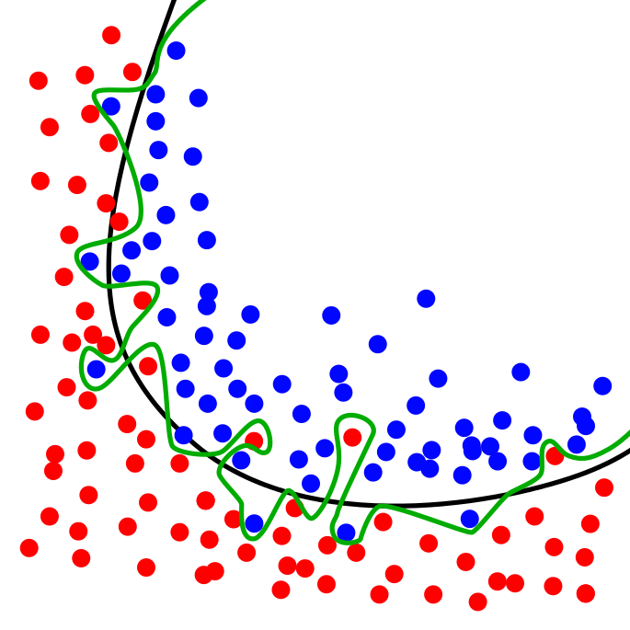
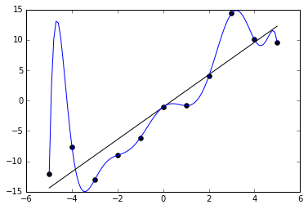
Проблема переобучения
Высшая школа экономики, Москва, 2018

Slide 4
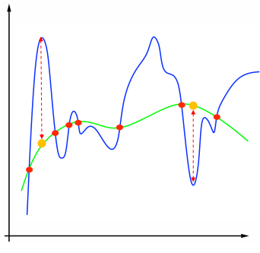
Проблема переобучения
Высшая школа экономики, Москва, 2018

Slide 5
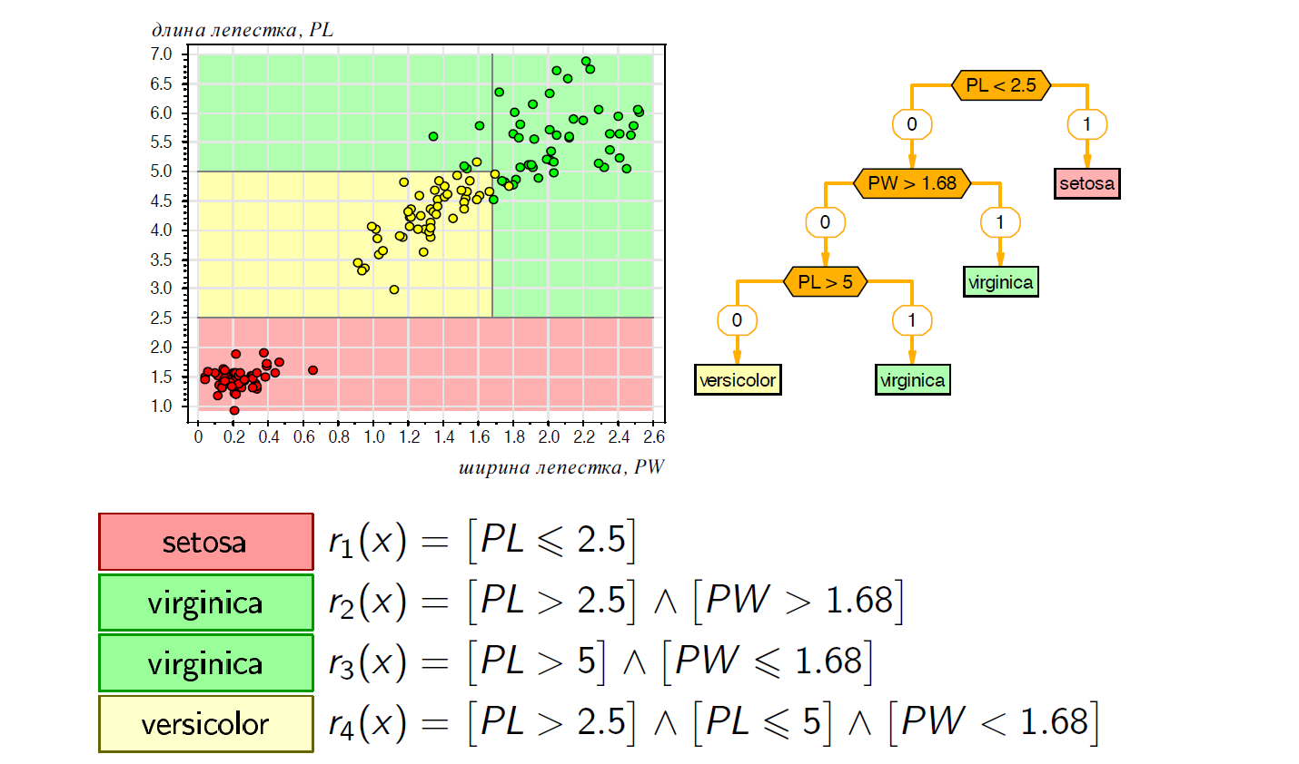
Решающие деревья
Высшая школа экономики, Москва, 2018

Slide 6
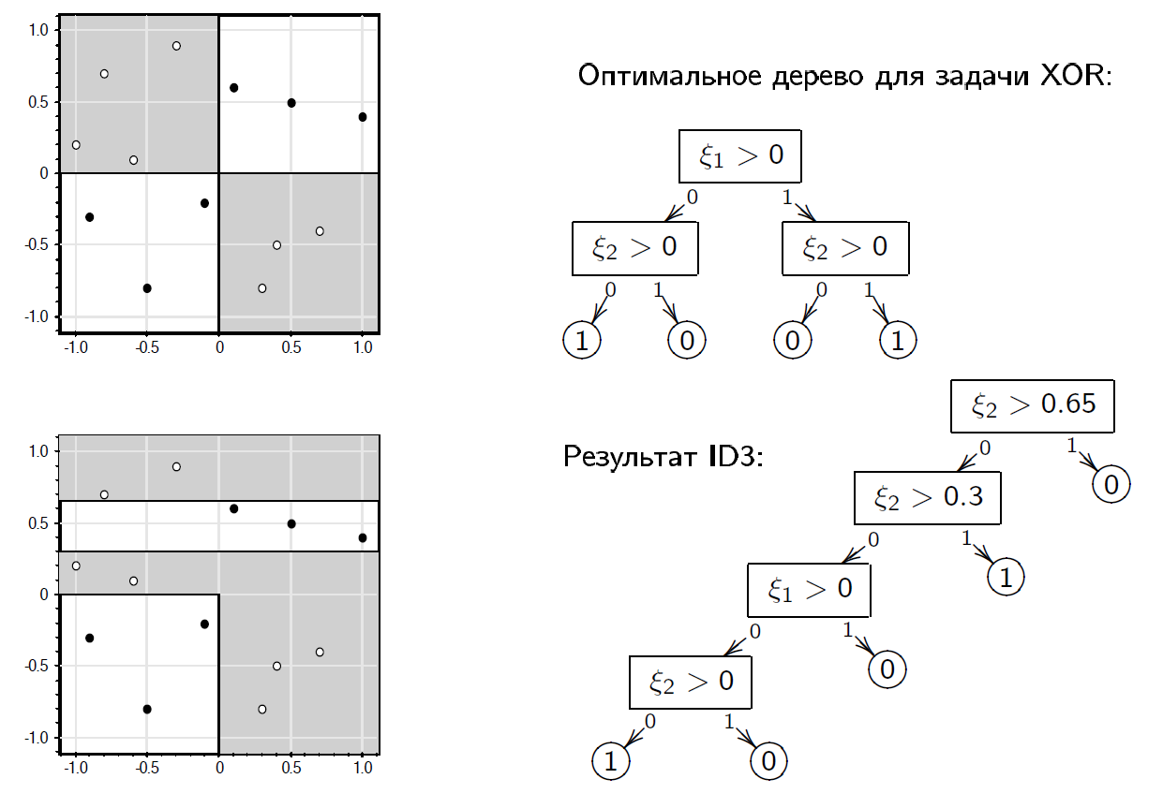
Переобучение на примере решающих
деревьев
Высшая школа экономики, Москва, 2018

Slide 7
Решающие деревья и случайный лес
Главное преимущество – интерпретируемость.
Главный недостаток – переобучение и неустойчивость к шуму и выбросам.
Проблема решается при помощи композиции решающих деревьев – случайного леса.
Высшая школа экономики, Москва, 2018

Slide 8
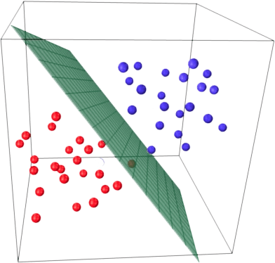
Логистическая регрессия
Высшая школа экономики, Москва, 2018

Slide 9
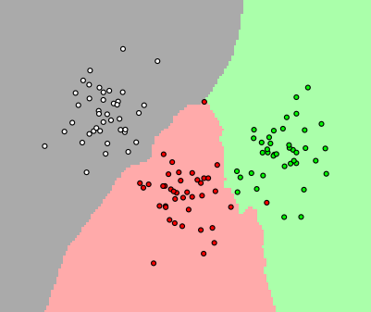
Метод k ближайших соседей
Высшая школа экономики, Москва, 2018

Slide 10
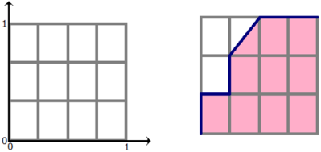
Оценка точности алгоритма при
помощи ROC-AUC кривой
Id | Оценка | Класс
1 | 0,7 | 0
2 | 0,1 | 0
3 | 0,2 | 0
4 | 0,8 | 1
5 | 0,2 | 1
6 | 0,5 | 1
7 | 0,0 | 0
Id | Оценка | Класс
4 | 0,8 | 1
1 | 0,7 | 0
6 | 0,5 | 1
3 | 0,2 | 0
5 | 0,2 | 1
2 | 0,1 | 0
7 | 0,0 | 0
m = 3
n = 4
Высшая школа экономики, Москва, 2018

Slide 11
Реализация
Python 3
Пакеты:
numpy
pandas
scikit-learn
Все сразу с удобным jupyter notebook есть в Anaconda
Высшая школа экономики, Москва, 2018

Slide 12

Высшая школа экономики, Москва, 2018
www.hse.ru

